Slide 1
Megosztás előtt mérlegelj!
Legyél az Internet Ásza▲
saferinternet.hu/legyel-az-internet-asza

Slide 2

Az interneten üzeneteken, fotókon és cseteken keresztül kapcsolódunk egymáshoz és a világhoz. Ezeket a kapcsolódásokat „digitális lábnyomnak” nevezzük, amelyet mások is láthatnak. Nagyon fontos mérlegelni, hogy mit és kivel osztunk meg.
Legyél az Internet Ásza▲

Slide 3
A játék lényege, hogy eldöntsd,
mit és kivel osztasz meg.
Barátokkal? A családdal? A nyilvánossággal? Privát marad (senkivel)?
A győzelem kulcsa: Megosztás előtt mérlegelj!
Legyél az Internet Ásza▲

Slide 4
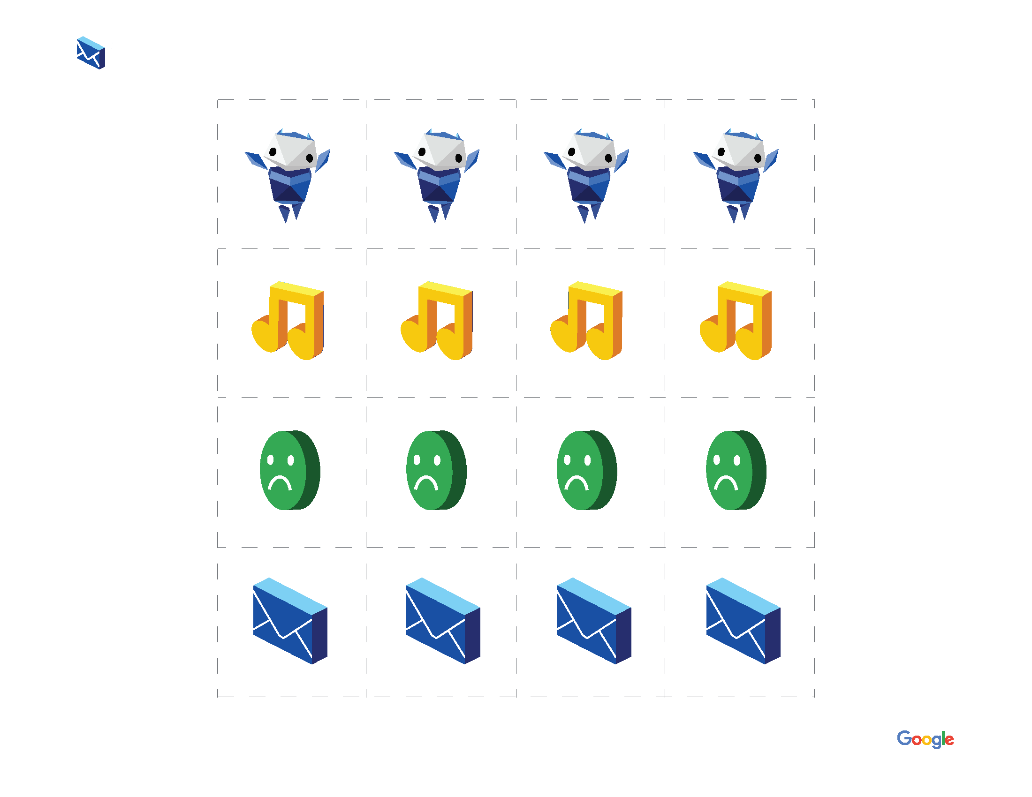


Amire szükséged lesz:
Megosztás előtt mérlegelj!
Megosztás előtt mérlegelj!
Barátok
Család
Nyilvános
Privát
1. szituáció
(babafotó)
2. szituáció
(videóklip)
3. szituáció
(beteg barát)
4. szituáció
(a tanár által adott feladat)
Légy az Internet Ásza
Légy az Internet Ásza
Legyél az Internet Ásza▲
Notes:
Útmutató tanároknak: Ossza ki a szituációs matricákat és a táblázatokat. A tanulók vágják ki a szituációs matricákat a feladathoz.

Slide 5

1. szituáció
Nézd, milyen vicces ez a gyerekkori kép rólam!
Legyél az Internet Ásza▲
Notes:
Útmutató tanároknak: A diákok helyezzék el a Netkalandor gyerekkori képét a táblázat megfelelő rubrikájába/rubrikáiba. Ne feledje: több helyes válasz is adható!

Slide 6
1. válasz
Legyél az Internet Ásza▲
Notes:
Útmutató tanároknak: Beszéljék meg az osztállyal a helyes válaszokat. Hogy miért ezek a helyes válaszok, arról bővebben a következő dián olvashat.

Slide 7
1. magyarázat
Nincs azzal semmi gond, ha másokkal is meg szeretnéd osztani a képeidet, de ez maradhat családon belül is. IMÁDNI fogják a babafotóidat.
Legyél az Internet Ásza▲

Slide 8

2. szituáció
A kedvenc videóklipem, amitől egyből táncolni támad kedvem.
Legyél az Internet Ásza▲
Notes:
Útmutató tanároknak: A diákok helyezzenek hangjegyes matricát a táblázat megfelelő rubrikájába/rubrikáiba. Ne feledje: több helyes válasz is adható!

Slide 9
2. válasz
Legyél az Internet Ásza▲
Notes:
Útmutató tanároknak: Beszéljék meg az osztállyal a helyes válaszokat. Hogy miért ezek a helyes válaszok, arról bővebben a következő dián olvashat.

Slide 10
2. magyarázat
Nem kell mindent megosztanod
az interneten, ami tetszik.
Valamit tartogass csak a családodnak. Egy dal vagy videóklip nyilvános megosztása persze nem nagy ügy,
de azért ne ess túlzásokba.
Legyél az Internet Ásza▲

Slide 11

3. szituáció
Egy barátod beteg, és kiütések lettek a hasán.
Legyél az Internet Ásza▲
Notes:
Útmutató tanároknak: A diákok helyezzenek egy szomorú arcos matricát a táblázat megfelelő rubrikájába/rubrikáiba. Ne feledje: több helyes válasz is adható!

Slide 12
3. válasz
Legyél az Internet Ásza▲
Notes:
Útmutató tanároknak: Beszéljék meg az osztállyal a helyes válaszokat. Hogy miért ezek a helyes válaszok, arról bővebben a következő dián olvashat.

Slide 13
3. magyarázat
Ez személyes. Maradjon közted és a barátod között.
Legyél az Internet Ásza▲

Slide 14

A tanár szituációja
Legyél az Internet Ásza▲
Notes:
Útmutató tanároknak: Most találjon ki egy saját szituációt. Írja be a szituációt a Netkalandor felett található szerkeszthető szövegdobozba. Az osztály használja a boríték alakú matricát az Ön által kitalált szituációhoz.

Slide 15
A tanár válasza
Legyél az Internet Ásza▲
Notes:
Útmutató tanároknak: Húzza a boríték alakú indexképet az Ön által kitalált szituációra adott helyes válasz(ok) alá, majd vitassák meg az osztállyal.

Slide 16
A tanári feladat magyarázata
Legyél az Internet Ásza▲
Notes:
Útmutató tanároknak: A buborékba beírt szöveg frissítésével alaposabban is elmagyarázhatja, miért az adott válasz a helyes.

Slide 17
Szép munka!
Okos vagy az interneten.
Ne feledd: Ha nem vagy biztos
abban, mit oszthatsz meg másokkal,
beszéld meg egy olyan felnőttel, akiben megbízol.
Legyél az Internet Ásza▲

